Slide 1

Мислення та свідомість людини

Slide 2

Мислення – це процес опосередкованого, предметного відображення (пізнання) загальних , суттєвих властивостей об’єктів та явищ дійсності, відображення взаємозв’язків та відношень, що існують між ними.

Slide 3
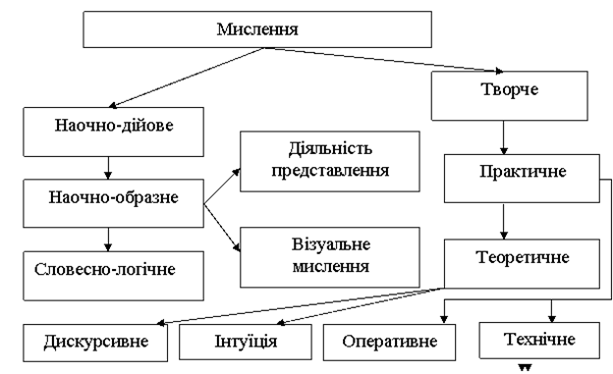

Slide 4
Види мислення
Конкретне мислення - це форма мислення, що пов’язана з аналізом і синтезом сигналів навколишнього світу, що надходять від рецепторів за допомогою першої сигнальної системи
Абстрактне мислення - це форма мислення, що пов’язана з аналізом і синтезом сигналів, що надходять у вигляді слів за участю другої сигнальної системи

Slide 5
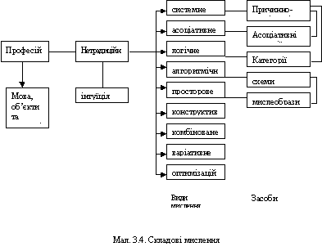
Складові мислення

Slide 6

4. Мислення - стрижень будь-якої розумової діяльності людини. Цим розумовий процес навіть дворічної дитини, яка засвоює мову, якісно відрізняється від примітивних форм аналізу і синтезу, доступних вищим тваринам. Пошук шляхів розв’язання тварини здійснюють методами безладних спроб і помилок, спрямованих на досягнення “приманки”, але не на націленість. Сформульована в запитанні потреба пізнати, зрозуміти має в людини усвідомлений характер. Мисляча людина знає, що вона не знає і що хоче взнати. Вона знає, що вона знайшла, розв’язавши поставлену задачу.

Slide 8
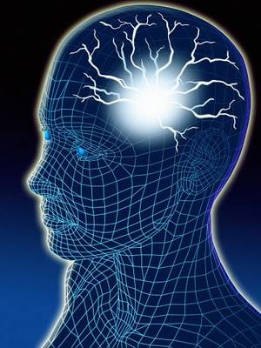
Особливості процесу мислення
1. Процес мислення становить складну єдність. Мислення не пов’язане з мовою, але виражене в мові.
2. Мислення дорослої людини має узагальнений характер. Про що б людина не думала, над розв’язанням якої б конкретної задачі не працювала, вона завжди думає за допомогою мови, отже, узагальнено.

Slide 9

3. Для мислення характерна проблемність, тобто пошук зв’язків у кожному конкретному випадку, у кожному явищі, яке є об’єктом пізнання. Цей пошук розпочинається звичайно у відповідь на словесний сигнал. Таким сигналом є запитання, з якого розпочинається процес мислення У запитанні формулюється завдання мислення. При цьому кожне запитання символізує цілком визначений тип зв’язку, розкриття якого в певному конкретному явищі і становить завдання, що постало перед людиною. Запитання:
”Чий м’яч покотився?”- потребує встановити зв’язок лише однієї категорїї відношень належності. Запитання: ” Куди м’яч покотився?”- сигналізує також лише один тип зв’язку - напрям, місце. Запитання:” Чому м’яч покотився? - зумовлює пошуки причинних зв’язків.

Slide 10
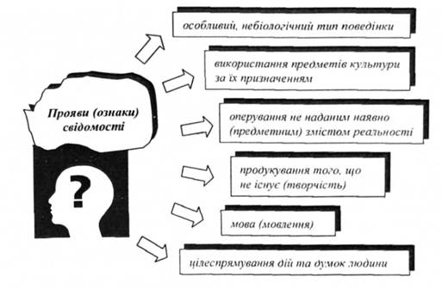
СВІДОМІСТЬ - це форма відображення навколишнього світу, що розвинулась в людини як суспільної істоти внаслідок оволодіння мовою і спільною діяльністю з іншими людьми

Slide 11
Критерії свідомості
сприйняття дійсності в мовній формі, на основі якої формується абстрактне мислення
здатність виокремлювати з навколишнього найважливіше і зосереджувати на ньому думки
здатність до прогнозування й очікування та оцінка дій
усвідомлення себе й оточуючих
сприйняття культурних цінностей

Slide 12
Властивості свідомості людини:
1. Людина, що володіє свідомістю, виділяє себе з навколишнього світу, відокремлює себе та своє «я» від зовнішніх речей, а властивості речей—від них самих.
2. Здатний побачити себе, що знаходиться у визначеному місці простору й у визначеній крапці тимчасової осі, що зв'язує сьогодення, минуле і майбутнє.
3. Здатний побачити себе у визначеній системі відносин з іншими людьми.
4. Здатний встановлювати адекватні причинно-наслідкові відносини між явищами зовнішнього світу і між ними і своїми власними діями.
5. Віддає звіт у своїх відчуттях, думках, переживаннях, намірах і бажаннях.
6. Знає особливості своєї індивідуальності й особистості.
7. Здатний планувати свої дії, передбачати їхні результати й оцінювати їхнього наслідку, тобто здатний до здійснення навмисних довільних дій.

Slide 13

Діяльність
Діяльність — спосіб буття людини у світі, її здатність вносити в дійсність зміни.
Основними компонентами діяльності є:
1) суб'єкт з його потребами;
2) мета, відповідно до якої предмет перетворюється на об'єкт, на який спрямовано діяльність;
3) засіб реалізації мети;
4) результат діяльності.

Slide 14
ДОМАШНЄ ЗАВДАННЯ
§ 52-53
Доповніть схеми:
А) Форми мислення
? ? ?
Б) Види мислення
? ?
В) Свідомість
? ? ? ? ? ? ?

